Slide 1
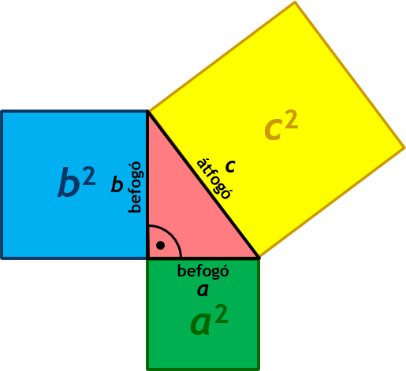
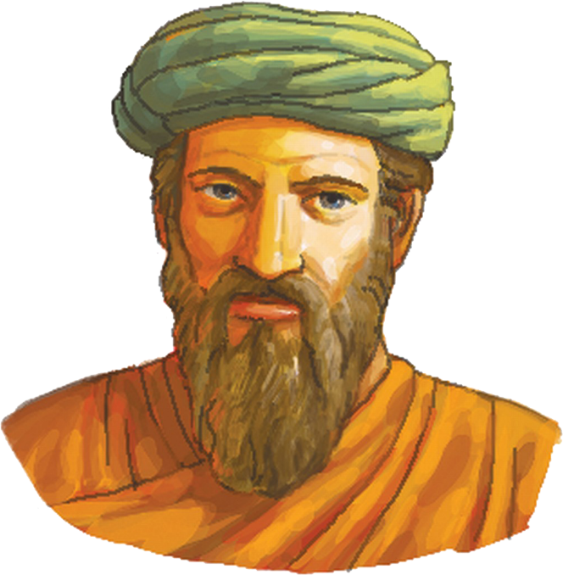
Pitagorasz-tétel
a² + b² = c²
Készítette:
Mgr. Miklós György

Slide 2
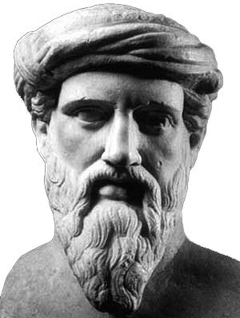
Püthagorasz
(Szamosz, Kr.e. 570 – kr.e. 495)
az egyik leghíresebb és legvitatottabb ókori görög matematikus és filozófus
Dél-Itáliában iskolát alapított – püthagoreusok
a „számok atyja” néven is emlegették, mert a püthagoreusok számára a legfontosabb (és az egyetlen) tudomány a matematika volt:
  minden dolog kulcsa a számokban rejtezik
  a jelenségek alapjában mindenhol aritmetikai, illetve geometriai törvényszerűségek állnak
  a világon minden viszony kifejezhető természetes számok arányaival, illetve összegzésével
  ezeket az összefüggéseket a zenében sikerült bizonyítani
nevét ma a matematikában a Pitagorasz-tétel viseli, amely a derékszögű háromszögekre vonatkozik

Slide 3
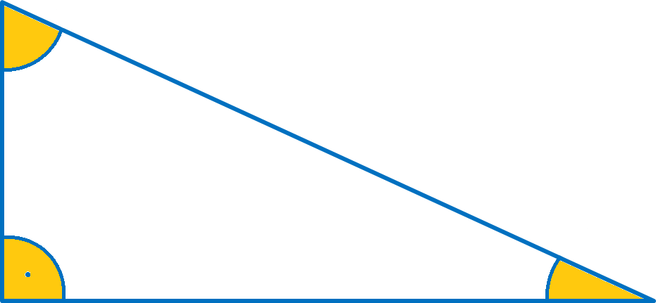
Derékszögű háromszögek
Eddig a következő dolgokat tudjuk a derékszögű háromszögekről:
3 oldaluk van
átfogó
3 belső szögük van
c
b
az egyik szöge 90°, a másik két szöge hegyesszög (90°-nál kisebb)
befogó
ha a 90°-os szögön kívül ismerjük még egy szögét, akkor a harmadikat ki tudjuk számítani, kivonással a 180°-ból
a
befogó
a három oldal közül befogóknak nevezzük a derékszöget „befogó” két oldalt, a derékszöggel szemközti harmadik oldalt pedig átfogónak nevezzük (leghosszabb)
ha két oldalt ismerünk, akkor a hiányzó harmadik oldalt Pitagorasz-tétellel ki lehet számítani

Slide 4
Pitagorasz-Tétel
T = c²
c
T = b²
b
átfogó
befogó
befogó
a
a² + b² = c²
T = a²
A derékszögű háromszög befogóira rajzolt négyzetek területeinek összege egyenlő az átfogóra rajzolt négyzet területével.

Slide 5
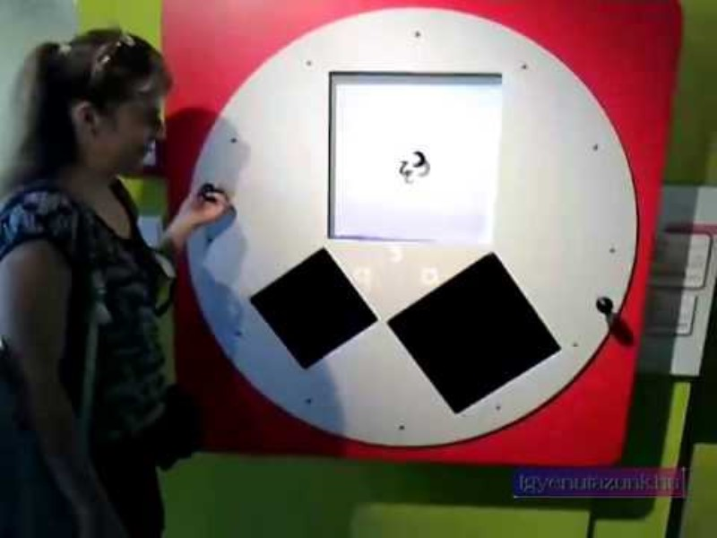

Slide 6
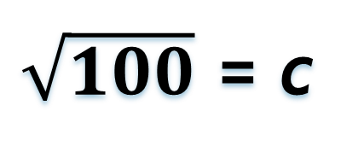
Hiányzó oldal kiszámítása
a² + b² = c²
8² + 6² = c²
c
b
átfogó
? cm
64 + 36 = c²
befogó
6 cm
100 = c²
$\sqrt{100}$ = c
8 cm
befogó
10 = c
a

Slide 7
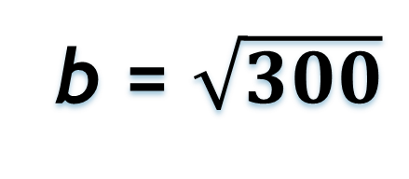
Hiányzó oldal kiszámítása
a² + b² = c²
c
10² + b² = 20²
átfogó
20 cm
100 + b² = 400
/-100
? cm
b
befogó
b² = 300
b = $\sqrt{300}$
10 cm
befogó
b = 17,32
a

Slide 8
Derékszögű háromszög-e
Állapítsd meg, hogy derékszögű-e a háromszög, ha oldalai:
a) 10 cm, 12 cm, 15 cm
b) 30 cm, 18 cm, 24 cm
a
b
c
10² + 12² = 15²
100 + 144 = 225
Megállapítjuk az oldalakat:
A leghosszabb az átfogó – c
244 = 225
Nem derékszögű
A másik kettő a befogó – a, b
c
a
b
18² + 24² = 30²
Megállapítjuk az oldalakat:
324 + 576 = 900
A leghosszabb az átfogó – c
900 = 900
Derékszögű
A másik kettő a befogó – a, b

Slide 9
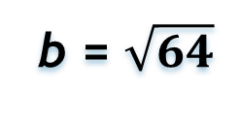
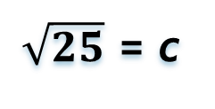
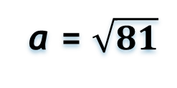
Pitagoraszi számhármas
Figyeljünk meg valamit:
5
?
10
15
4
8
12
?
9
3
6
?
3² + 4² = c²
6² + b² = 10²
a² + 12² = 15²
9 + 16 = c²
36 + b² = 100
a² + 144 = 225
25 = c²
b² = 64
a² = 81
$\sqrt{25}$ = c
b = $\sqrt{64}$
a = $\sqrt{81}$
5 = c
b = 8
a = 9

Slide 10
Pitagoraszi számhármas
Figyeljünk meg valamit:
5
10
15
4
8
12
3
6
9
3² + 4² = c²
6² + b² = 10²
a² + 12² = 15²
Pitagoraszi számhármas: 3, 4, 5
Ha az egyik befogó a 3 többszöröse,
a másik befogó pedig a 4 ugyanezen többszöröse, akkor az átfogó az 5 ugyanezen többszöröse!
9 + 16 = c²
36 + b² = 100
a² + 144 = 225
25 = c²
b² = 64
a² = 81
$\sqrt{25}$ = c
b = $\sqrt{64}$
a = $\sqrt{81}$
5 = c
b = 8
a = 9

Slide 11
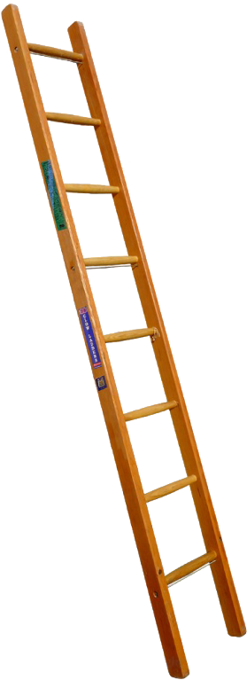

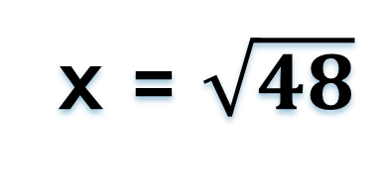
Szöveges feladat 1.
Egy 8 méter hosszú létrát nekitámasztok egy fal tetejének úgy, hogy a létra alja 4 méterre lesz a fal aljától. Milyen magas a fal?
4² + x² = 8²
átfogó
16 + x² = 64
/-16
8 m
x
x² = 48
befogó
x = $\sqrt{48}$
4 m
x = 6,93
befogó
A fal 6,93 méter magas.

Slide 12
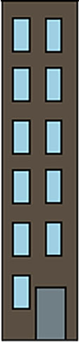

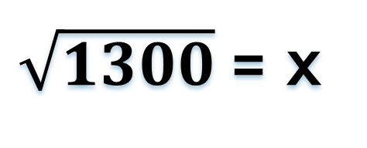
Szöveges feladat 2.
Egy 20 m magas épülettől 30 m-re állok. Hány méter a légvonalbeli távolság az épület teteje és a talpam közt?
30² + 20² = x²
átfogó
900 + 400 = x²
x
20 m
befogó
1300 = x²
$\sqrt{1300}$= x
30 m
befogó
36,06 = x
A távolság 36,06 méter.

Slide 13
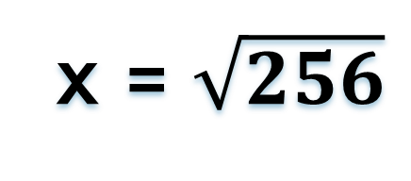
Szöveges feladat 3.
Egy 12 méter magas oszlop tetejéről lecsúszunk egy 20 méter hosszú drótkötélen. Hány méterre fogunk talajt érni az oszlop aljától?
12² + x² = 20²
átfogó
144 + x² = 400
/-144
20 m
12 m
x² = 256
befogó
x = $\sqrt{256}$
x
x = 16
befogó
16 méterre fogunk talajt érni.

Slide 14
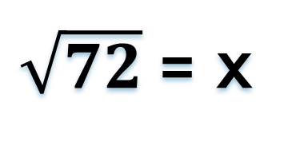
Négyzet átlója 1.
Számítsd ki a 6 cm oldalhosszúságú négyzet átlóját!
6² + 6² = x²
átfogó
x
36 + 36 = x²
6 cm
befogó
72 = x²
$\sqrt{72}$= x
6 cm
8,49 = x
befogó
Az átló hossza 8,49 cm.

Slide 15
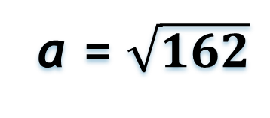
Négyzet átlója 2.
Számítsd ki a 18 cm átlójú négyzet kerületét és területét!
a² + a² = 18²
k = 4.a
átfogó
k = 4.12,7
18 cm
2a² = 324
/:2
? cm
befogó
k = 50,8 cm
a² = 162
T = a.a
a = $\sqrt{162}$
? cm
T = 12,7.12,7
a = 12,7
befogó
T = 161,29 cm²

Slide 16
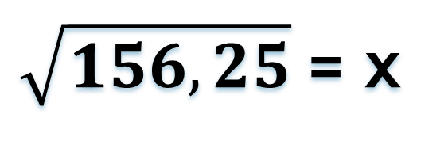
téglalap átlója 1.
Számítsd ki a 10 cm és 7,5 cm oldalhosszúságú téglalap átlóját!
10² + 7,5² = x²
átfogó
x
100 + 56,25 = x²
7,5 cm
befogó
156,25 = x²
$\sqrt{156,25}$= x
10 cm
befogó
12,5 = x
Az átló hossza 12,5 cm.

Slide 17
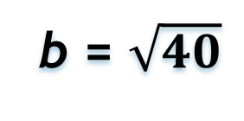
téglalap átlója 2.
Számítsd ki a téglalap kerületét és területét, ha |AB| = 9 cm, |BD| = 11 cm!
D
C
9² + b² = 11²
k = 2.a+2.b
k = 2.9+2.6,3
átfogó
81 + b² = 121
/-81
? cm
11 cm
k = 18+12,6
befogó
b² = 40
k = 30,6 cm
b = $\sqrt{40}$
A
9 cm
B
T = a . b
befogó
b = 6,3
T = 9 . 6,3
T = 56,7 cm²

Slide 18
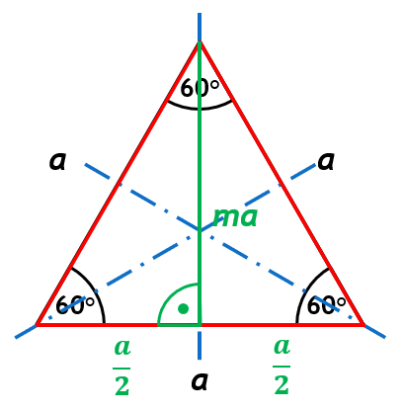
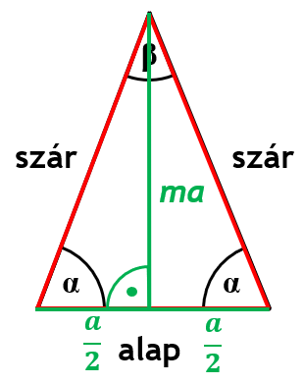
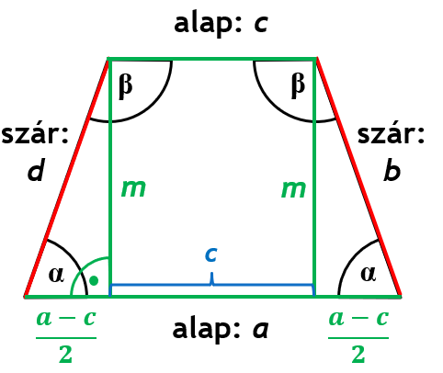
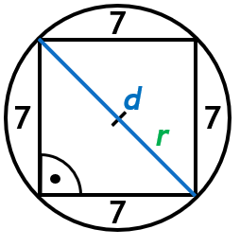
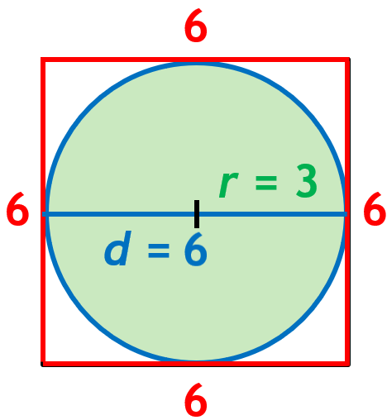
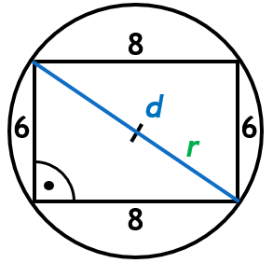
Speciális síkidomok

Slide 19



Szabályos (egyenlő oldalú) háromszög
Mindhárom oldala egybevágó
Mindhárom belső szöge egybevágó
60°
3 szimmetriatengelye van
a
a
Kerülete:
k = a + a + a
ma
$$T=\frac{a∙ma}{2}$$
Területe:
60°
60°
$$\frac{a}{2}$$
$$\frac{a}{2}$$
ahol ma megfelezi az a oldalt
a
így derékszögű háromszöget kapunk

Slide 20
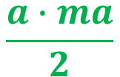

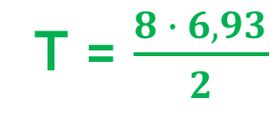
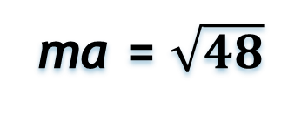
Szabályos (egyenlő oldalú) háromszög
Számítsd ki a 8 cm oldalú szabályos háromszög kerületét és területét!
k =
8 + 8 + 8
= 24 cm
T =
$$\frac{a∙ma}{2}$$
4² + ma² = 8²
8
8
16 + ma² = 64
/-16
ma
T = $\frac{8 ∙ 6,93}{2}$
ma² = 48
T = 27,72 cm²
ma = $\sqrt{48}$
$$4$$
8
ma = 6,93

Slide 21



egyenlő szárú háromszög
A két szára egybevágó, az alapja
különböző
β
Az alapon lévő szögek egybevágóak
Csak 1 szimmetriatengelye van
szár
szár
ma
Kerülete:
k = alap + szár + szár
$$T=\frac{a∙ma}{2}$$
α
α
Területe:
$$\frac{a}{2}$$
$$\frac{a}{2}$$
alap
ahol ma megfelezi az alapot
így derékszögű háromszöget kapunk

Slide 22
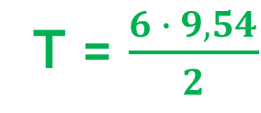
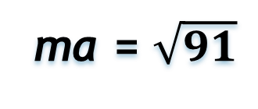
egyenlő szárú háromszög
Számítsd ki a 6 cm alapú és 10 cm szárú egyenlő szárú háromszög kerületét és területét!
k =
6 + 10 + 10
= 26 cm
T =
$$\frac{a∙ma}{2}$$
3² + ma² = 10²
9 + ma² = 100
/-9
10
10
T = $\frac{6 ∙ 9,54}{2}$
ma
ma² = 91
T = 28,62 cm²
ma = $\sqrt{91}$
3
6
ma = 9,54

Slide 23



egyenlő szárú trapéz
A két szára egybevágó, az alapjai
párhuzamosak
alap: c
Az alapokon lévő szögek páronként egybevágóak
β
β
szár:
d
szár:
b
1 szimmetriatengelye van
Kerülete:
m
m
k = a+b+c+d
(ahol b = d)
$$T=\frac{\left(a+c\right)∙m}{2}$$
Területe:
c
α
α
ahol m megfelezi az alapok különbségét
$$\frac{a−c}{2}$$
alap: a
$$\frac{a−c}{2}$$
így derékszögű háromszöget kapunk

Slide 24
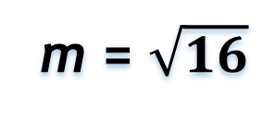
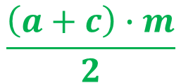
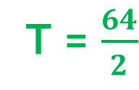
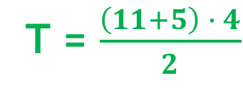
egyenlő szárú trapéz
Számítsd ki a trapéz kerületét és területét, ha:
|AB| = 11 cm, |BC| = |AD| = 5 cm, |CD| = 5 cm
D
5
C
k =
11 + 5 + 5 + 5
= 26 cm
3² + m² = 5²
T =
$$\frac{\left(a+c\right)∙m}{2}$$
9 + m² = 25
/-9
5
5
m
m
T = $\frac{\left(11+5\right) ∙ 4}{2}$
m² = 16
5
T = $\frac{64}{2}$
m = $\sqrt{16}$
A
3
11
3
B
T = 32 cm²
m = 4

Slide 25


Körbe írt négyzet
Számítsd ki a 7 cm oldalú négyzet köré írt kör kerületét és területét!
7
De milyen vonal lehetne KÖZÖS a négyzetben és a körben???
d
7
7
7
A négyzet ÁTLÓJA ugyanaz,
mint a kör ÁTMÉRŐJE!!!

Slide 26
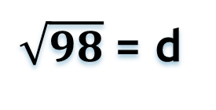
Körbe írt négyzet
Számítsd ki a 7 cm oldalú négyzet köré írt kör kerületét és területét!
7² + 7² = d²
k = d . π
7
49 + 49 = d²
k = 9,9 . 3,14
98 = d²
k = 31,086 cm
d
7
7
r
$\sqrt{98}$= d
T = r² . π
9,9 = d
7
T = 4,95² . 3,14
T = 76,94 cm²
r = 4,95

Slide 27
Négyzetbe írt kör
(ehhez nem kell Pitagorasz-tétel)
Számítsd ki a 24 cm kerületű négyzetbe írt kör kerületét és területét!
6
k = 24 cm
k = d . π
k = 4 . a
k = 6 . 3,14
r = 3
24 = 4 . a
/:4
k = 18,84 cm
6
6
d =
a = 6 cm
T = r² . π
T = 3² . 3,14
6
6
T = 28,26 cm²

Slide 28
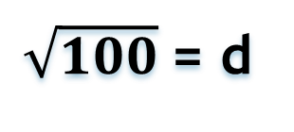
Körbe írt téglalap
Számítsd ki a 8 cm és 6 cm oldalú téglalap köré írt kör kerületét és területét!
8² + 6² = d²
k = d . π
8
64 + 36 = d²
k = 10 . 3,14
d
100 = d²
k = 31,4 cm
6
6
r
$\sqrt{100}$= d
T = r² . π
10 = d
8
T = 5² . 3,14
T = 78,5 cm²
r = 5

Slide 29
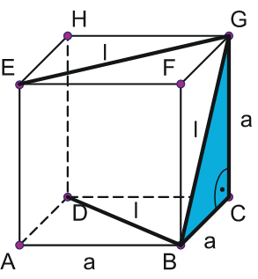
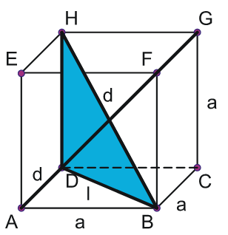
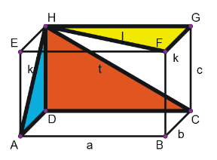
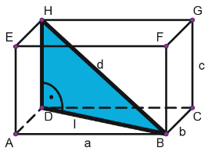
Térbeli alakzatok

Slide 30
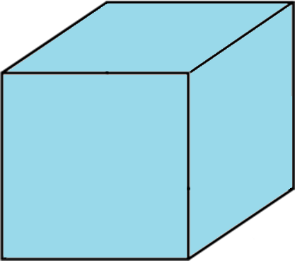
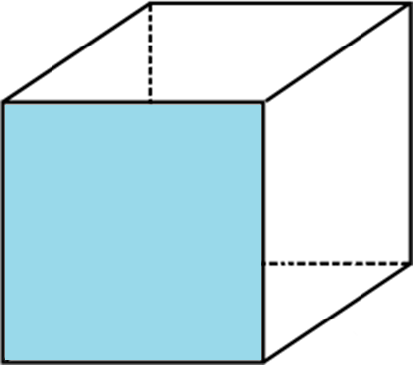
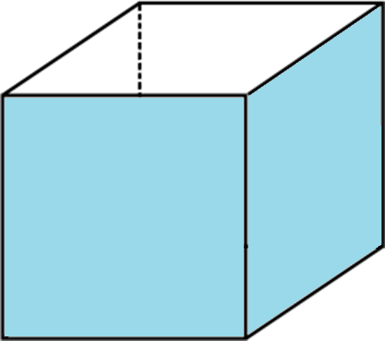
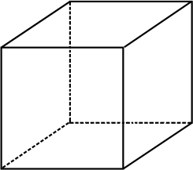
Kocka - lapátló
H
Kocka tulajdonságai:
G
E
F
a
8 db csúcsa van
12 db éle van (mind egybevágó - a)
D
C
6 db lapja van (mind egybevágó négyzet)
a
A
a
B
Lapátló: a lapokat alkotó négyzetek átlói
E
12 db (mind egybevágó)
lapátló
derékszögű háromszöget alkot
él
A
él
B

Slide 31

Kocka - testátló
H
G
Testátló: a kocka szemközti lapjainak ellentétes csúcsait összekötő szakasz, amely átmegy a test belsején
E
F
a
4 db: AG, BH, CE, DF
D
C
mind egybevágó
a
A
a
B
derékszögű háromszöget alkot
G
testátló
él
A
lapátló
C

Slide 32
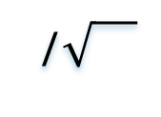

Kocka – lapátló, testátló feladat
Számítsd ki az 5 cm élű kocka lapátlóját és testátlóját!
Lapátló
Testátló
H
G
E
G
E
F
5
lapátló
testátló
5
5
D
C
5
A
5
B
A
7,07
C
A
5
B
5² + 5² = x²
7,07² + 5² = y²
25 + 25 = x²
50 + 25 = y²
50 = x²
/
75 = y²
/
7,07 = x
8,66 = y

Slide 33




téglatest - lapátló
H
G
Téglatest tulajdonságai:
E
F
8 db csúcsa van
c
12 db éle van (4-4-4 egybevágó – a, b, c)
D
C
6 db lapja van (szemköztiek egybevágóak)
b
Lapátló: a lapokat alkotó téglalapok átlói
A
a
B
12 db (4-4-4 egybevágó)
derékszögű háromszöget alkot
F
G
G
lapátló 1
lapátló 2
lapátló 3
c
c
b
A
a
B
B
b
C
E
a
F

Slide 34

téglatest - testátló
H
G
Testátló: a téglatest szemközti lapjainak ellentétes csúcsait összekötő szakasz, amely átmegy a test belsején
E
F
c
4 db: AG, BH, CE, DF
D
C
mind egybevágó
b
A
a
B
derékszögű háromszöget alkot
G
(az összes testátlónál az egyik befogó a c él, a másik befogó pedig az a és b élből kiszámított lapátló)
testátló
c
A
lapátló
C

Slide 35


téglatest – testátló feladat
Számítsd ki a 8 cm hosszú, 6 cm széles és 4 cm magas téglatest testátlóját!
Lapátló
Testátló
H
G
C
G
E
F
lapátló
testátló
4
6
4
D
C
A
8
B
A
10
C
6
A
8
B
8² + 6² = x²
10² + 4² = y²
64 + 36 = x²
100 + 16 = y²
100 = x²
/
116 = y²
/
10 = x
10,77 = y

Slide 36



Monitor feladatok
Ha a téglalapból, amelynek az oldalai 8 cm és 6 cm hosszúak, az ábrán látható módon levágunk négy egybevágó háromszöget, akkor egy rombuszt kapunk. Hány centiméter e rombusz kerülete? (2024)
Számítsd ki az ABC derékszögű háromszög területét, ha adott a BC átfogó fölé írt négyzet területe, valamint az AC befogó fölé írt négyzet területe! (2023)
A. 54 cm² B. 36 cm² C. 108 cm² D. 135 cm²
A 10 cm oldalú szabályos nyolcszög úgy keletkezett, hogy egy papírnégyzet minden egyes csúcsánál levágtunk egy egyenlő szárú háromszöget. Számítsd ki centiméterekben az eredeti négyzet oldalának hosszát! Az eredményt kerekítsd egész számokra! (2022)

Slide 37



Monitor feladatok
Az 5 cm és 12 cm befogójú ABC derékszögű háromszög köré egy k körvonal van írva. Számítsd ki a k körvonal hosszát centiméterekben! Számolj π = 3,14 értékkel, és az eredményt kerekítsd tizedekre! (2019)
A. 81,6 B. 75,4 C. 40,8 D. 37,7
Az ábrán egy NET háromszög látható. A P pont a háromszög T csúcsából az NE oldalára bocsátott magasságának a talppontja, az N pont a PE szakasz pontja. Tudjuk, hogy: |PE| = 16 cm, |TP| = 12 cm, |TE| = 20 cm, |NE| = 7 cm.
Határozd meg az NET háromszög kerületét cm-ben! (2018)
A JANO téglalap oldalainak hossza |JA| = 16 cm és |AN| = 12 cm. Az S pont a JO oldal középpontja és a T pont pedig a JA oldal középpontja. Számítsd ki a STANO ötszög kerületét cm-ben! (2016)

Slide 38

Monitor feladatok
Két háromszög oldalhosszúságait nagyság szerint rendeztük: 8 cm, 10 cm, 13 cm, 15 cm, 17 cm, 19 cm. A két háromszög közül az egyik derékszögű. Számítsd ki cm-ben e derékszögű háromszög kerületét! (2015)
A. 31 B. 33 C. 40 D. 42
Az ábrán egy téglatest látható, amelynek alapja 12 cm és 5 cm méretű, magassága pedig 4 cm. Az asztalos ezt a téglatestet szétvágta (amint az ábrán látható) két azonos, derékszögű háromszög alapú, háromoldalú hasábra. Az asztalos az így kapott hasábokat befestette. Számítsátok ki a két háromoldalú hasáb közül az egyiknek a felszínét. (Az ábra csak szemléltető jellegű.) (2012)
A derékszögű háromszög befogóinak hossza 1,2 dm és 1,6 dm. Számítsátok ki ennek a derékszögű háromszögnek a kerületét deciméterekben. (2011)

Slide 39


Monitor feladatok
A téglatest alaplapjának egyik éle a = 3 cm. A testátló hossza ut = 13 cm, a téglatest alapjának lapátlója u1 = 5 cm. Mennyi a téglatest térfogata? (2010)
A. 144,0 cm³ B. 152,4 cm³ C. 195,0 cm³ D. 231,4 cm³
Az egyenlő szárú trapéz alakú sportpálya alapjai 110 m és 50 m hosszúak. Az alapok közti távolság 40 m. Hány méter a sportpálya kerülete? (2009)
A 3 dm magas merőleges hasáb az alaplapján fekszik, amelynek élei 80 cm és 60 cm. Számítsuk ki dm²-ben a DBF háromszög (az ábrán) területét! (2008)
A. 150 B. 1 500 C. 7,5 D. 15

Slide 40

Köszönöm a figyelmet
Pitagorasz vegetariánus volt, de a babhoz még hozzányúlni sem volt hajlandó. Szerinte ugyanis az emberek szellentéskor elvesztik a lelkük egy részét, vagyis a bab nem más, mint a halottak lelke.

